Slide 1
毕业论文开题报告
——基于REST架构的网上书店的设计与实现
汇报人：刘伟 汇报时间：2022年01月04日

Slide 2
01
研究背景及意义
CONTENT
目录
02
技术路线
03
时间安排规划

Slide 3
1
研究背景及意义

Slide 4




国内外研究现状
当当网
亚马逊
AbeBooks
alibris
当当是知名的综合性网上购物商城，由国内著名出版机构科文公司、美国老虎基金、美国IDG集团、卢森堡剑桥集团、亚洲创业投资基金（原名软银中国创业基金）共同投资成立
亚马逊成立于1994年， 一开始只经营网络的书籍销售业务，现在则扩及了范围相当广的其他产品
AbeBooks是一间网上图书销售网站，成立于1996年，主要售卖稀有及绝版的图书，覆盖全球50个国家
Alibris是一家在线书城，创建于1997年，主要经营新书，二手书，音乐唱片，影像DVD销售及租赁服务，2005年被纽约时代周刊评论为“改变二手书消费市场的先驱之一”

Slide 5
研究对比
预采用架构
前后端分离
容器化部署
增加电子书展示页面
传统结构
MVC 架构
服务器部署
无电子书展示页面

Slide 6
2
技术路线

Slide 7

后端架构

Slide 8


前端框架

Slide 9
3
时间安排规划

Slide 10
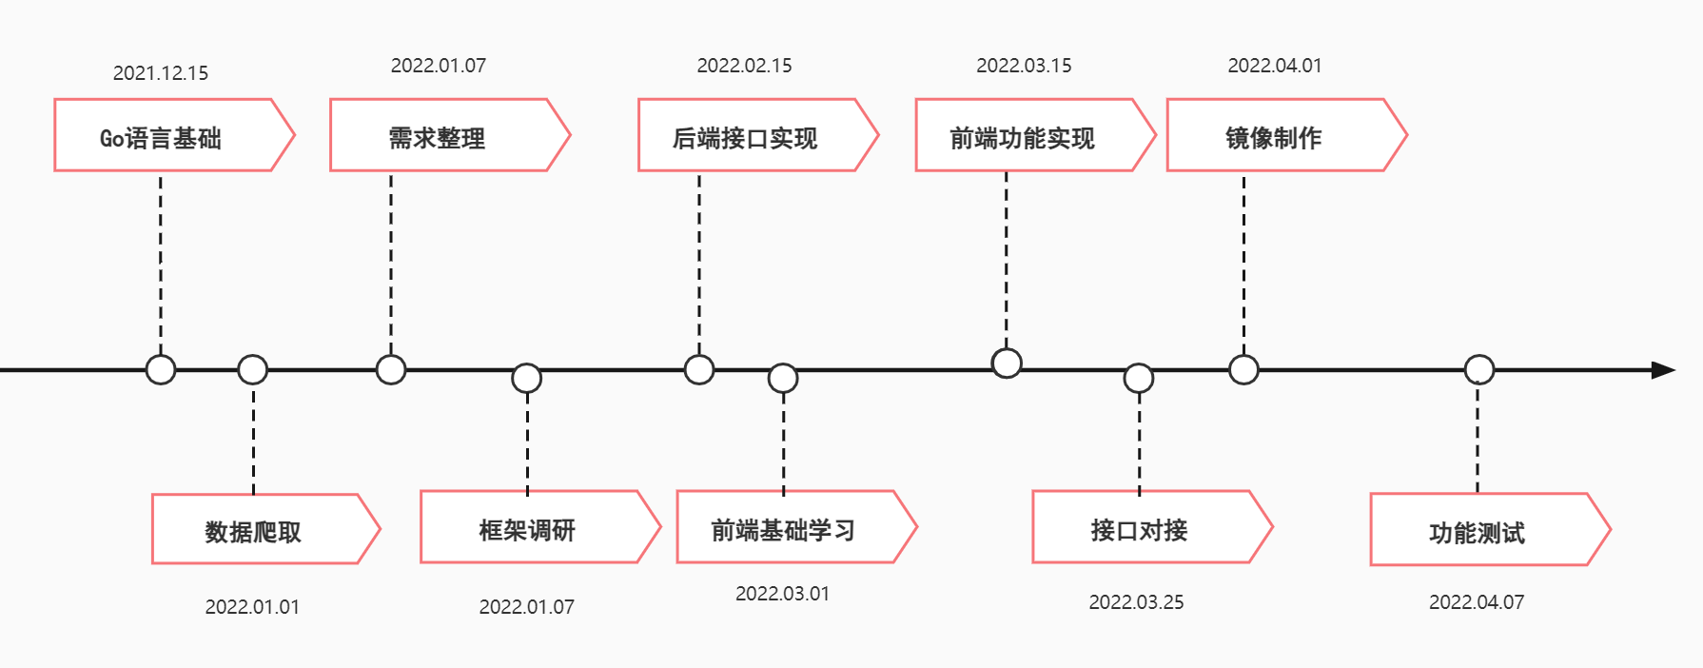
时间安排
YOUR ENGLISH TITLE

Slide 11
感谢评委的指导

